Slide 1

교촌치킨 PWA 앱

Slide 2
Ppt로 보여주고 싶은 것? 앱 만들었음
왜 이걸로 만듦 ? 디자인 단순하지만 지도 API와 연동하는 것이 장점이라고 생각해서
장점이 뭐임 ? PWA는 기존 교촌치킨이 앱과 웹으로 나뉘어 있는 걸 하나로 합친 늑김
단점은 뭐임 개선 방법은? 원본과 좀 다름 아이콘에 신경을 많이 쓸 수 없었음 지도와 연동되어서 주문할 때 가까운 곳으로 자동 배정되면 좋겠음 배민이나 요기요같은 배달 어플과의 차이점도 있으면 좋겠음
(1)사업성 : 기존 앱이 없다고 생각하고 소개하기
디자인 : PWA지만 앱을 기준으로 따라하기
기술 : 사용한 스택과 코드 상 어려웠던 점
혼합 : 전부 조금씩 섞기

Slide 3
메인 컬러1
메인 컬러2
고른 이유
기술 스택 소개와 그 만의 장점
PWA로서의 기존 앱과의 차이점 장점
UI 및 페이지 소개
메인메뉴
사이드바
메뉴선택
매장찾기
이벤트
기타 주문내역

Slide 4



개요
https://kyochonpwa.netlify.app
React 18.2.0
React-router-dom v6.4.3
Tailwindcss v3.2.4

Slide 5
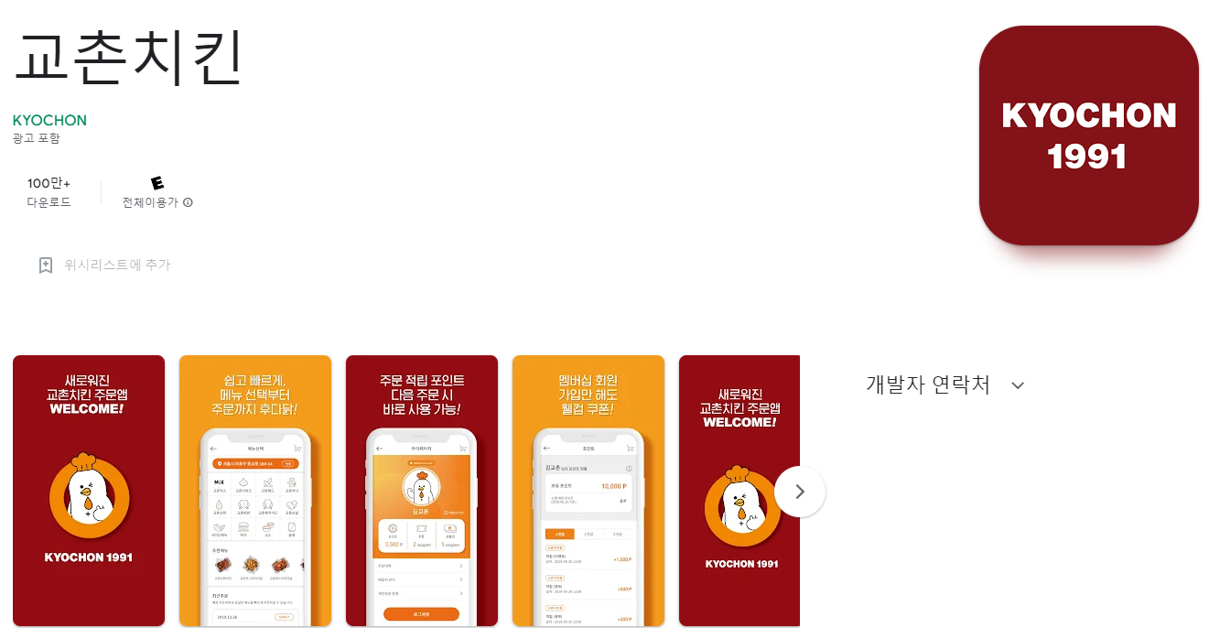
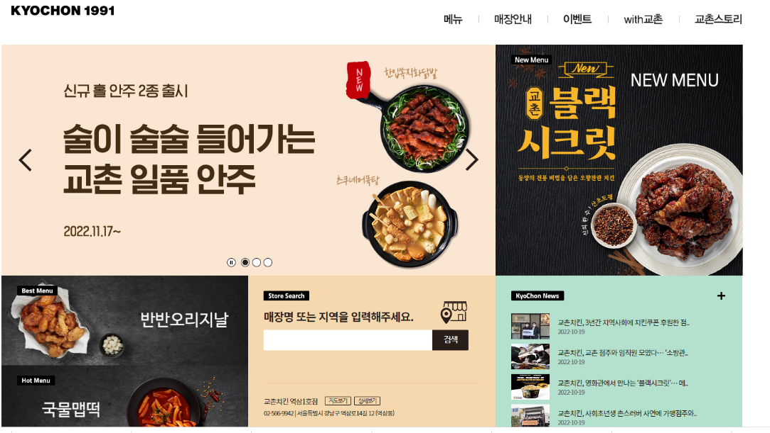

개요
https://kyochonpwa.netlify.app
▲ 교촌치킨 안드로이드 버전 앱
▲ 교촌치킨 PC버전 홈페이지

Slide 6
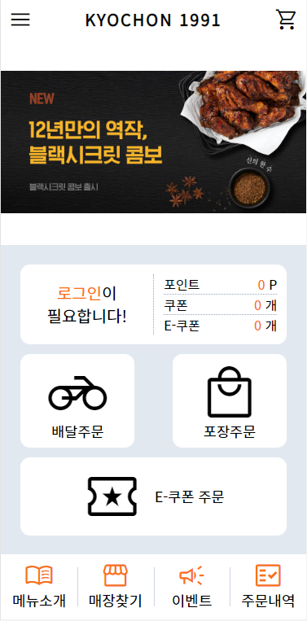
화면
https://kyochonpwa.netlify.app
Header 영역
Main 영역
Footer 영역

Slide 7
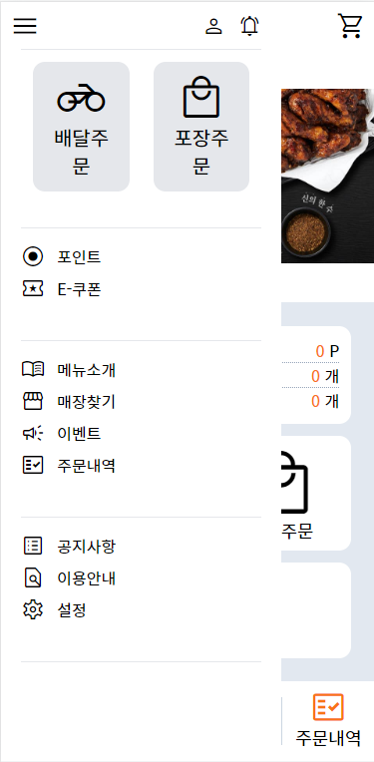
화면
https://kyochonpwa.netlify.app

Slide 8
화면
https://kyochonpwa.netlify.app

Slide 9

화면
https://kyochonpwa.netlify.app

